Slide 1
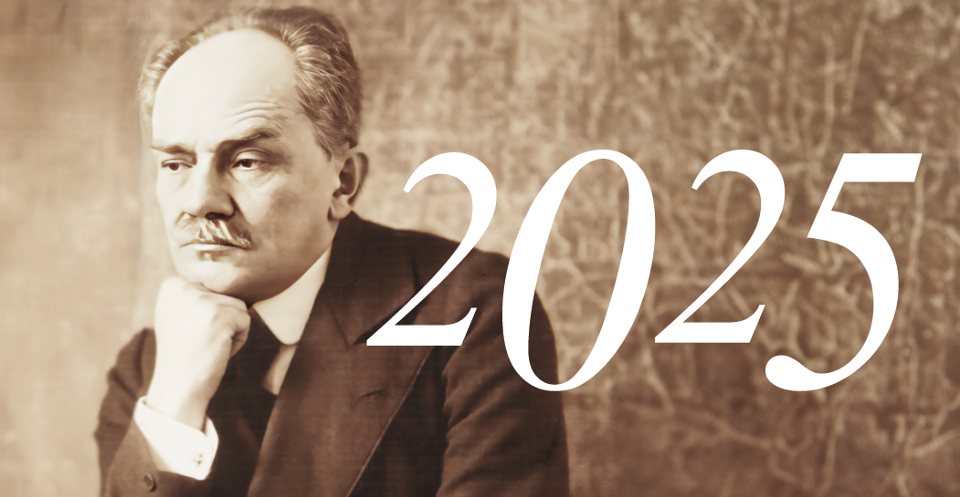
PATRON ROKU
STEFAN ŻEROMSKI 1864-1925

Slide 2
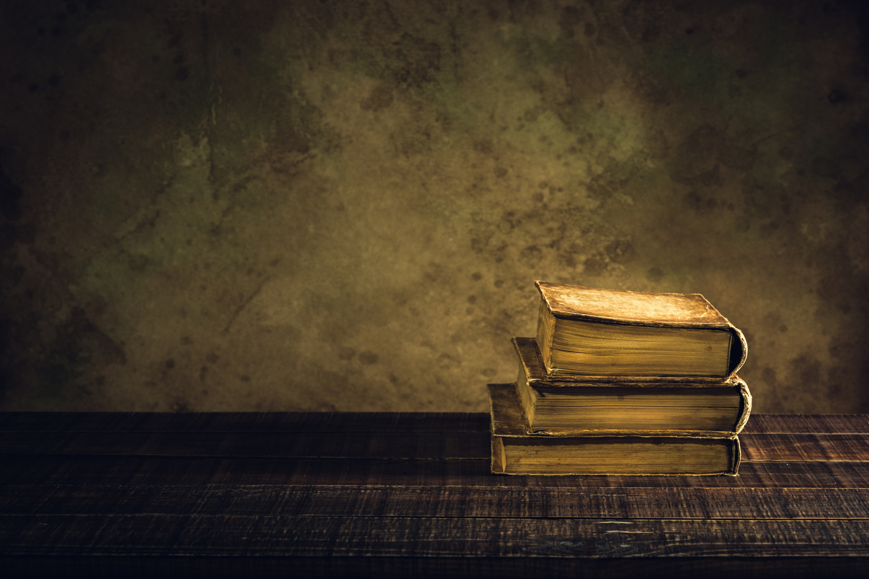
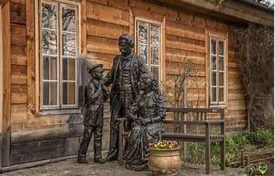
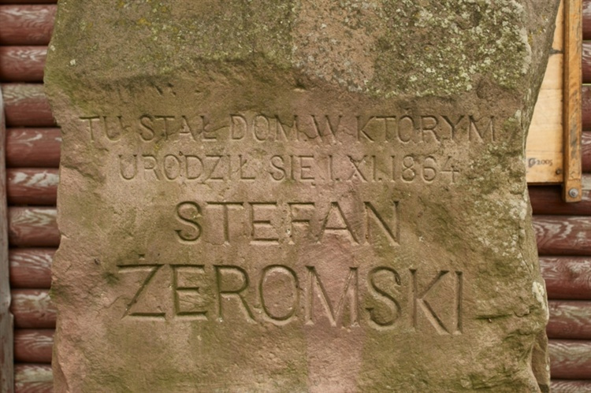
STEFAN ŻEROMSKI
URODZIŁ SIĘ 14 PAŹDZIERNIKA 1864 ROKU
W STRAWCZYNIE POD KIELCAMI
DWOREK ŻEROMSKICH CIEKOTY

Slide 3
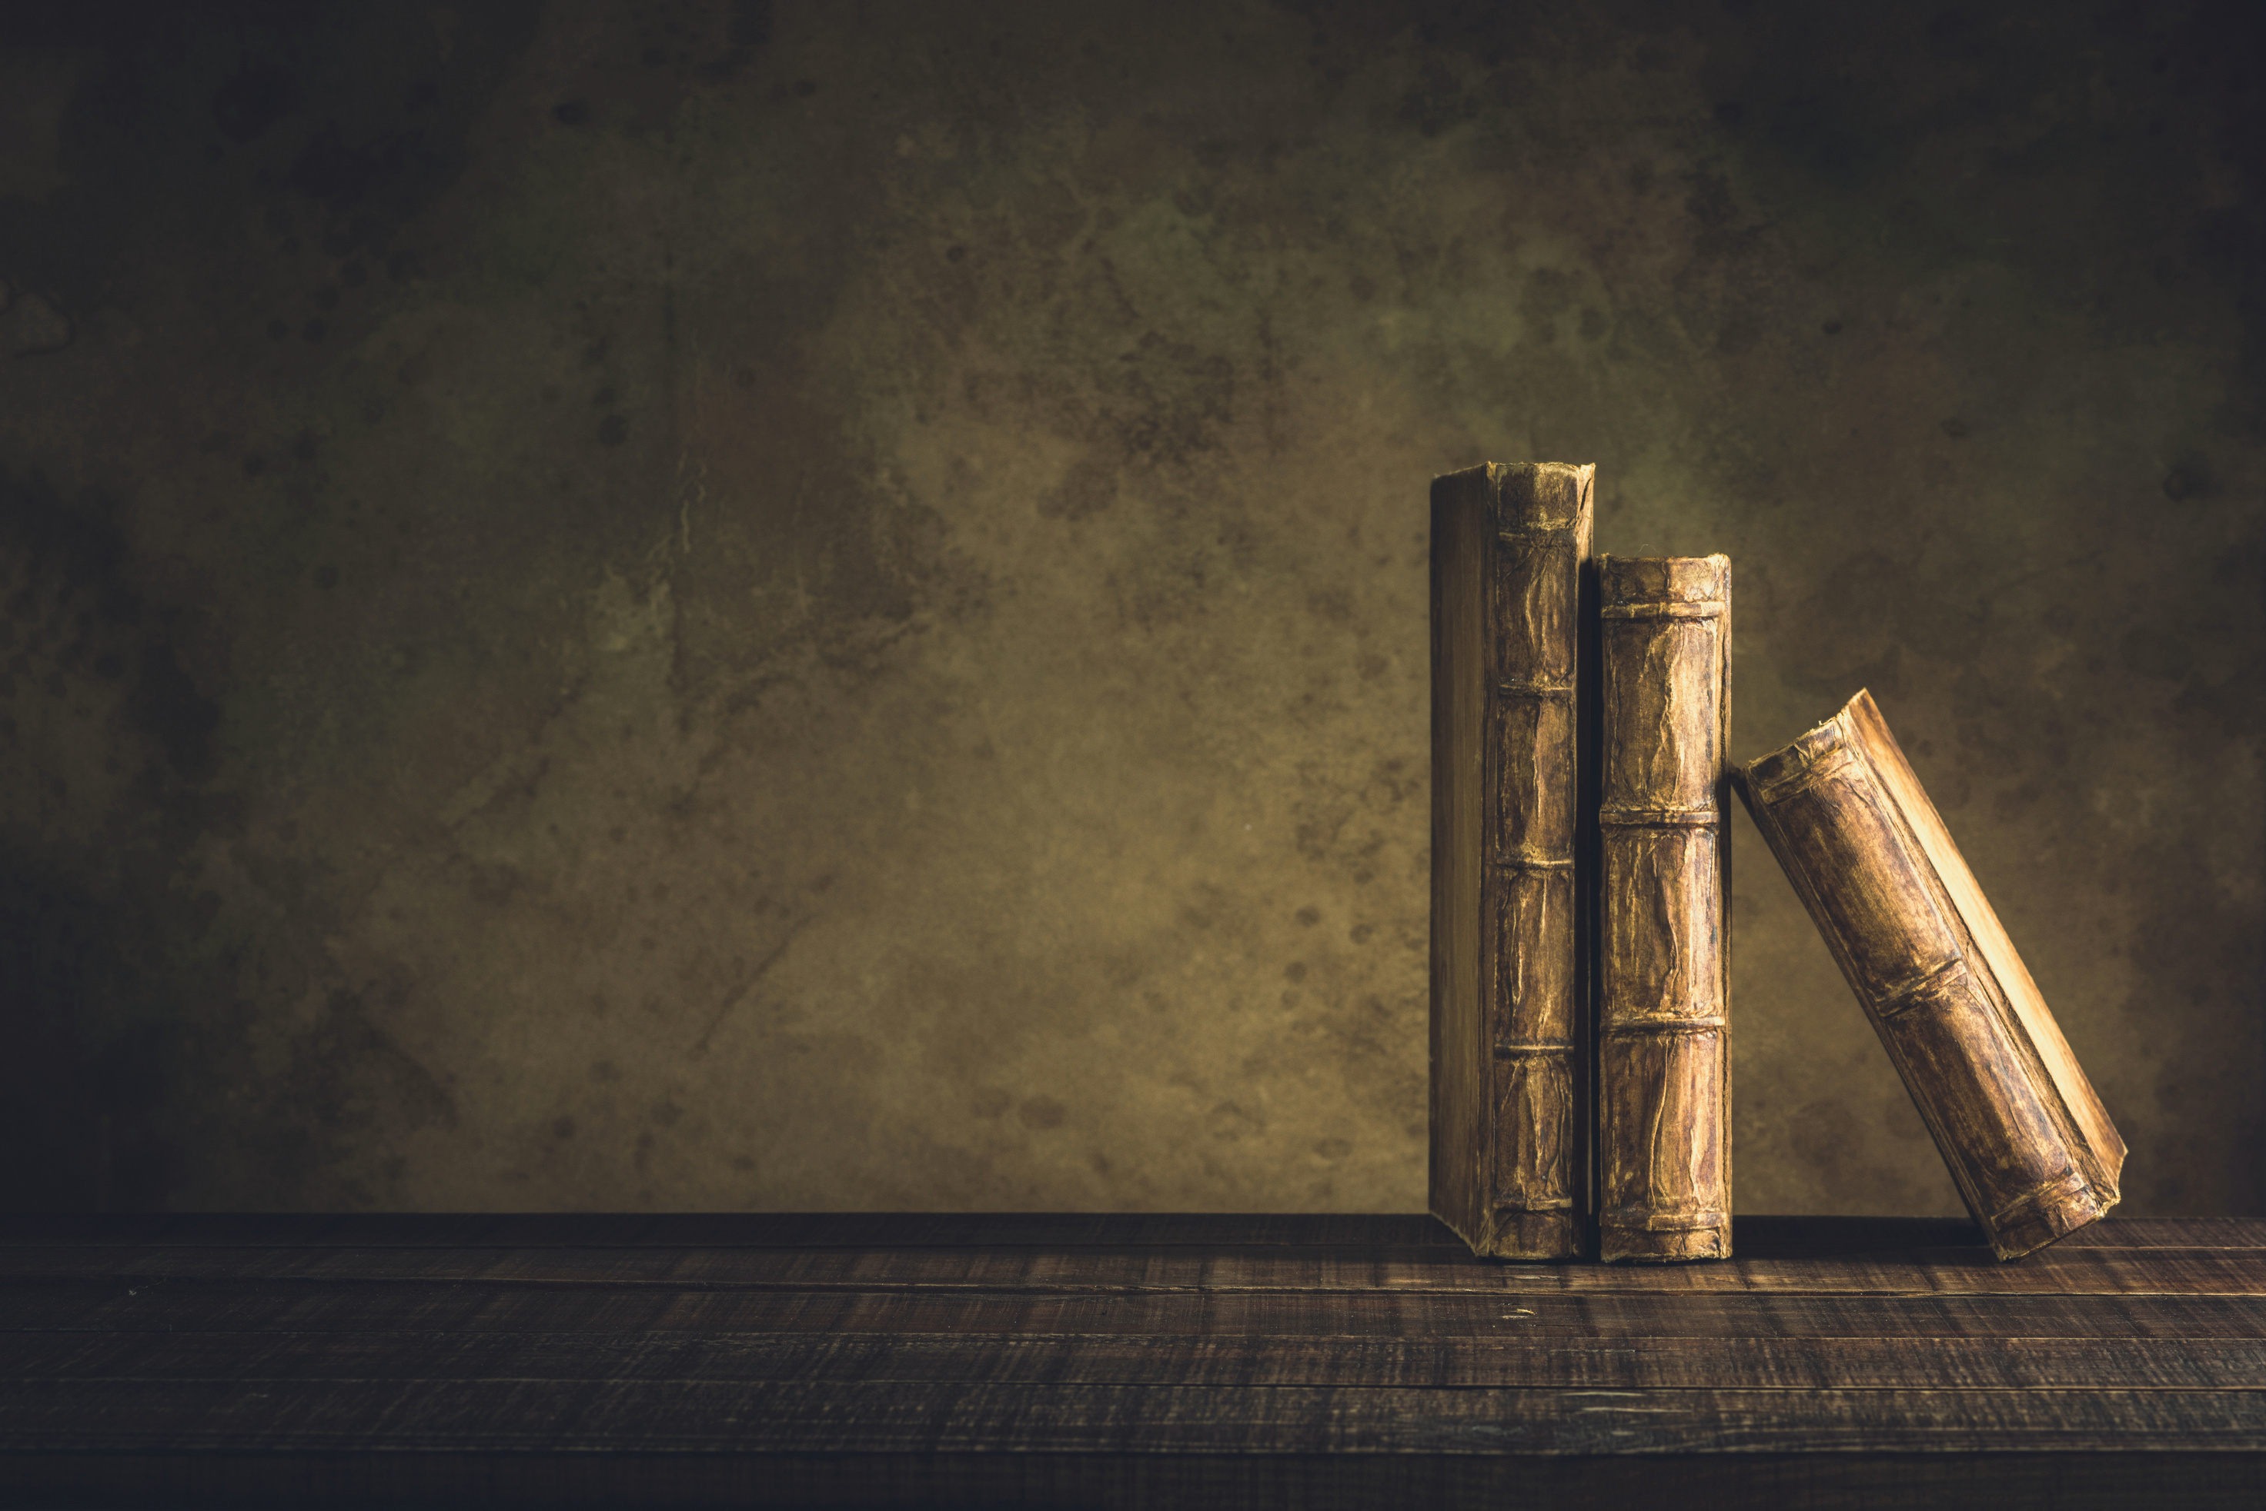

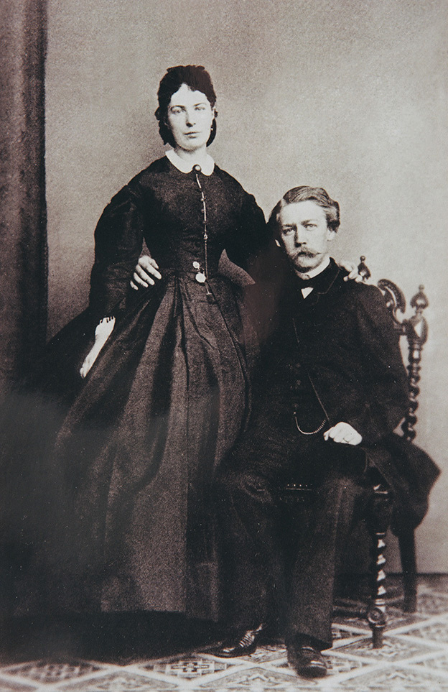
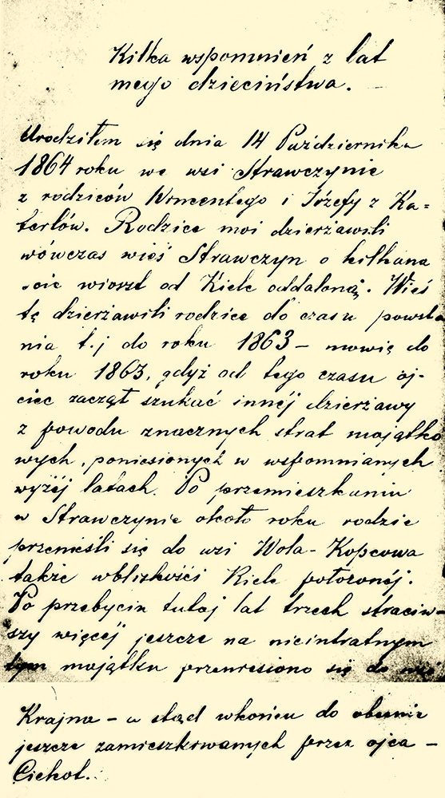
“KILKA WSPOMNIEŃ Z LAT MEGO DZIECIŃSTWA...”
RODZICE STEFANA ŻEROMSKIEGO

Slide 4
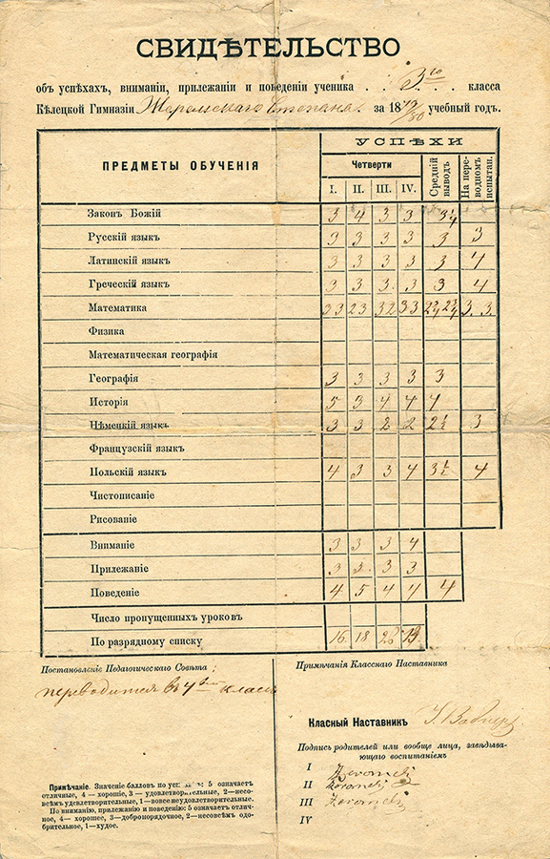
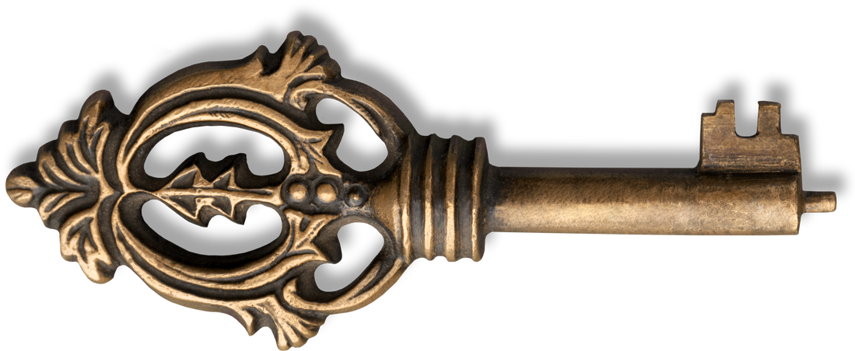
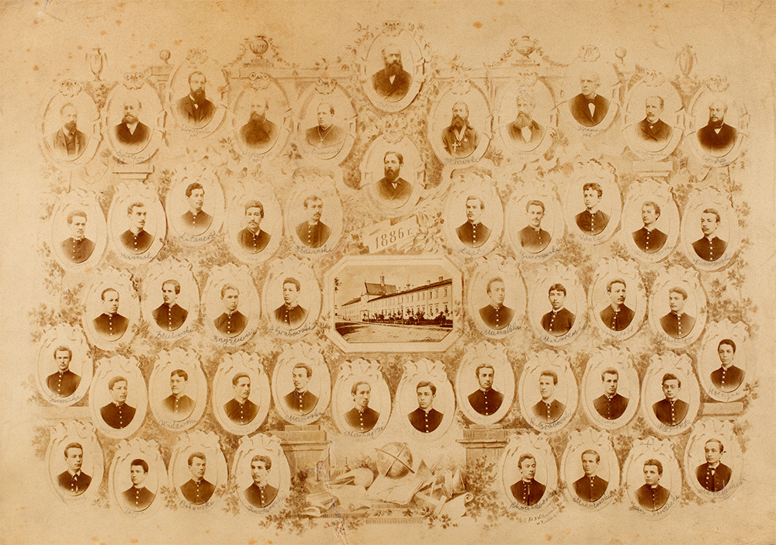
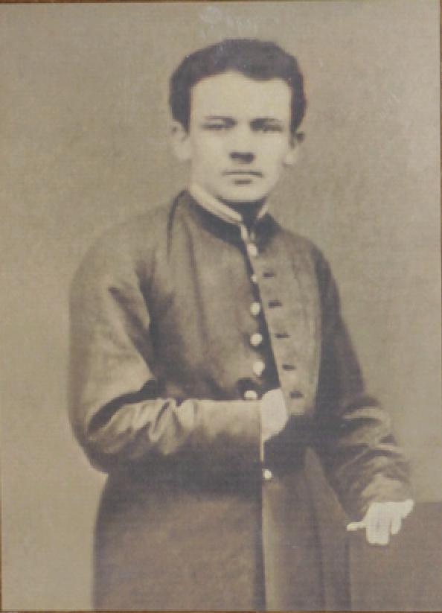

LATA SZKOLNE ŻER0MSKIEGO
PISARZ W LATACH SZKOLNYCH
ŚWIADECTWO STEFANA
ŻEROMSKIEGO
Z III KLASY
TABLEAU MATURALNE Z 1886 ROKU

Slide 5
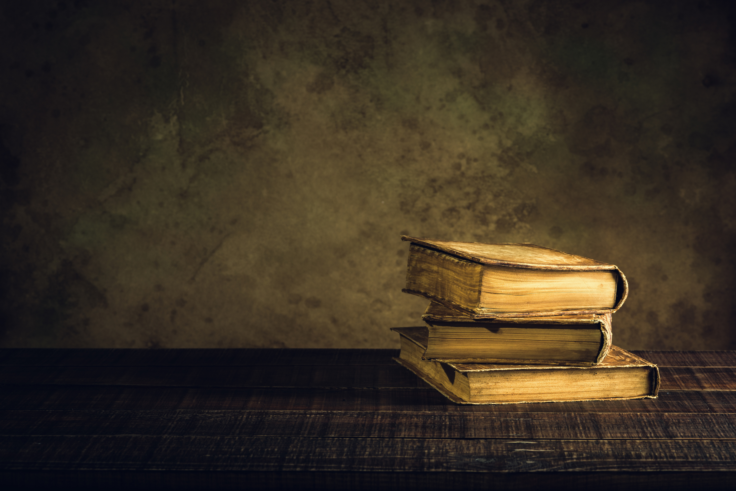
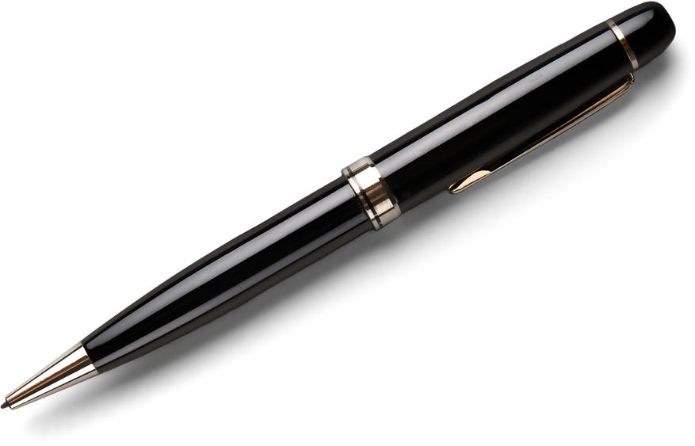
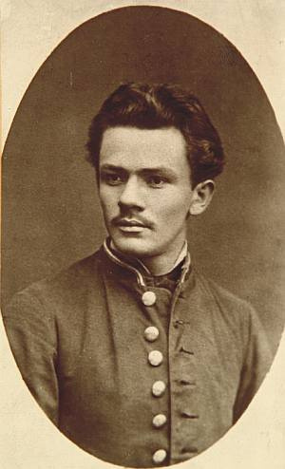

“NAUKA JEST JAK NIEZMIERNE MORZE... IM WIĘCEJ JEJ PIJESZ, TYM BARDZIEJ JESTEŚ SPRAGNIONY. KIEDYŚ POZNASZ, JAKA TO JEST ROZKOSZ. UCZ SIĘ TYLKO, CO JEST SIŁ W TOBIE, ŻEBY JEJ ZAKOSZTOWAĆ.”

Slide 6
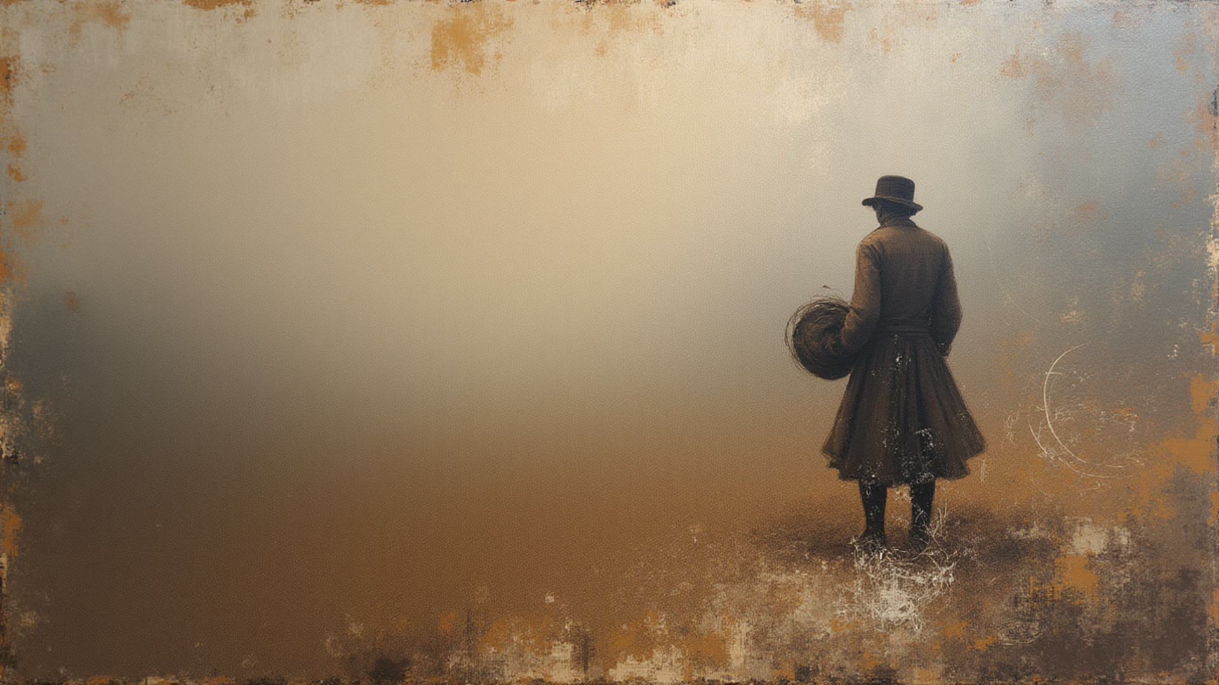
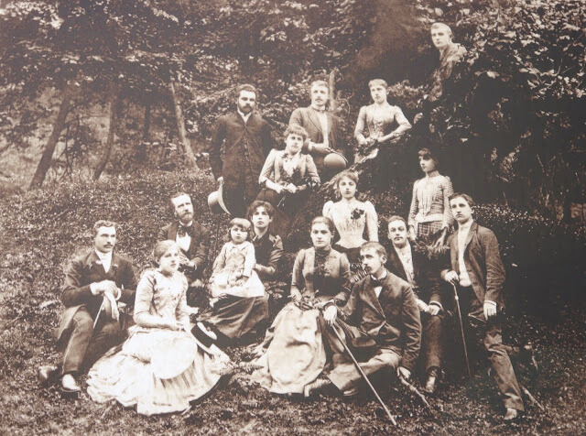
W NAŁĘCZOWIE...
W parku zdrojowym w Nałęczowie, 1891 rok. Pierwszy od lewej w ostatnim rzędzie stoi Stefan Żeromski

Slide 7

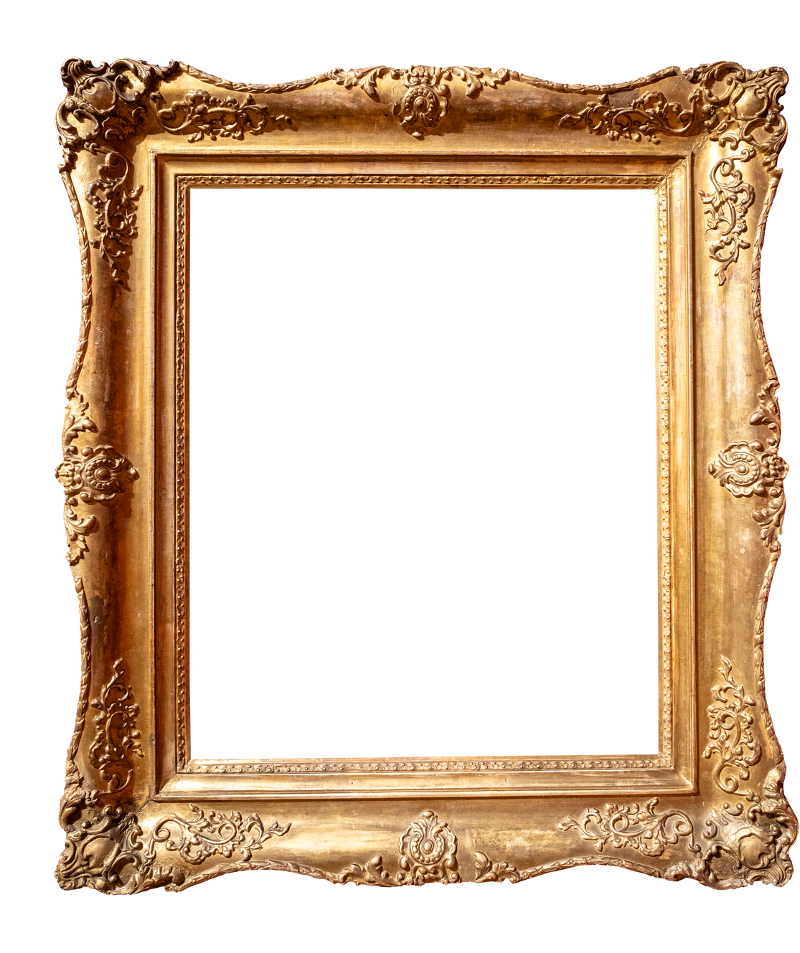
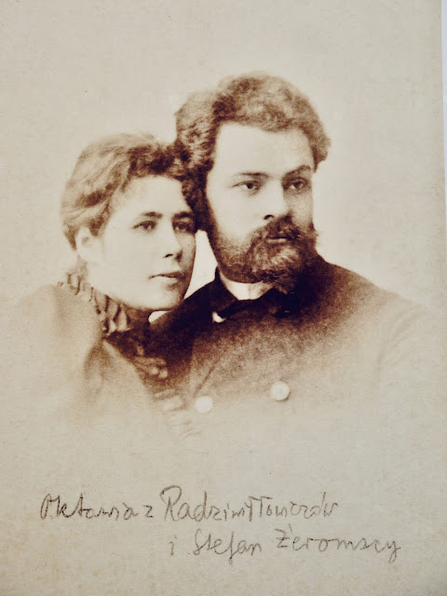
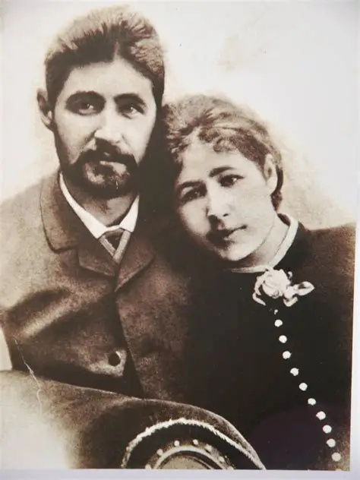
“SERCE NIENASYCONE”
OKTAWIA RODKIEWICZOWA I STEFAN ŻEROMSKI

Slide 8
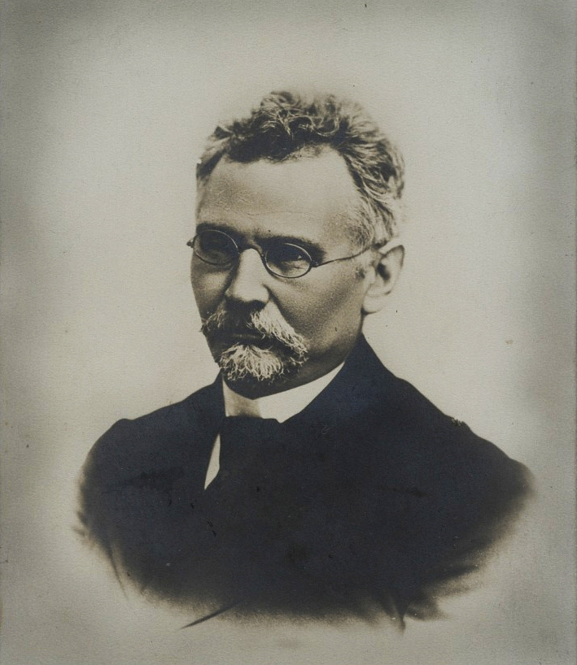
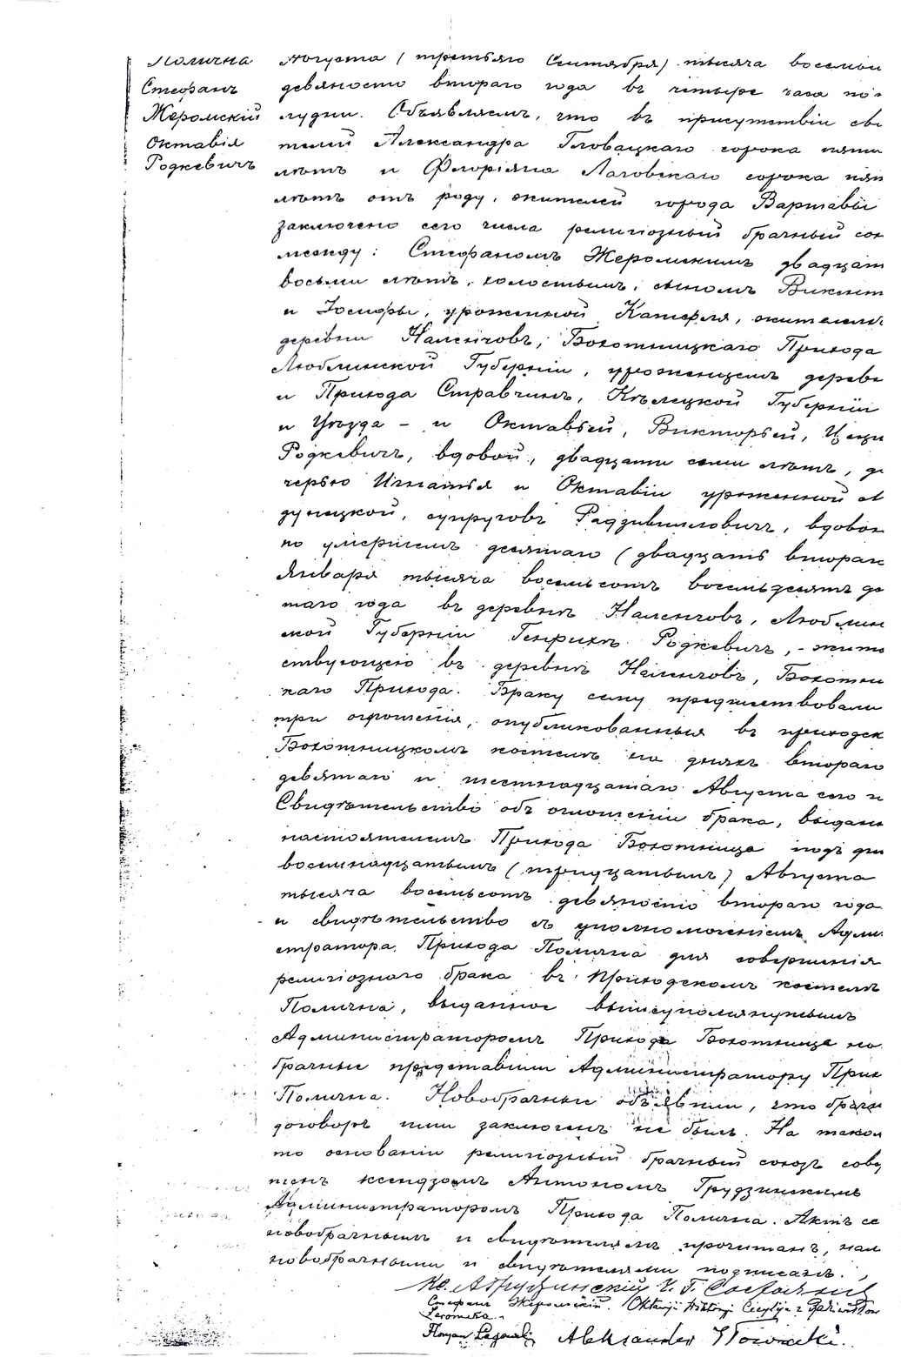
ŚLUB W POLICZNIE 1892 R.
ODPIS AKTU ŚLUBU
BOLESŁAW PRUS-ŚWIADEK NA ŚLUBIE PISARZA

Slide 9
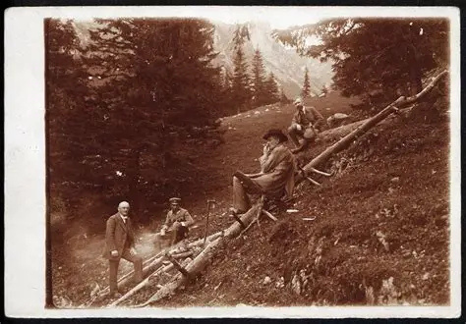
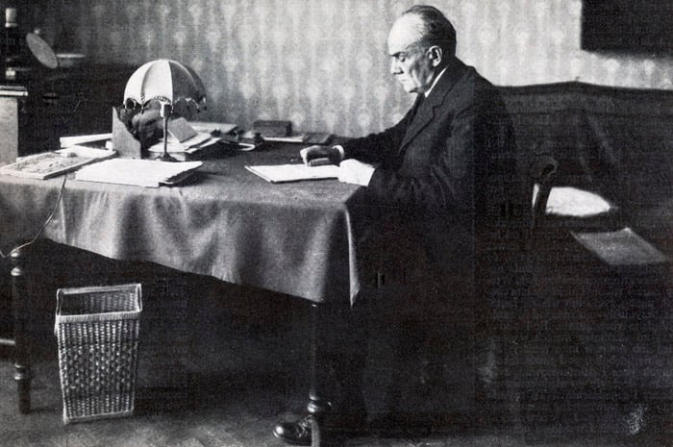
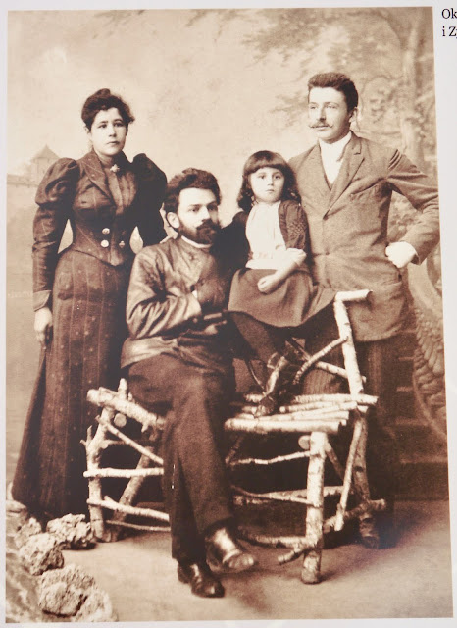
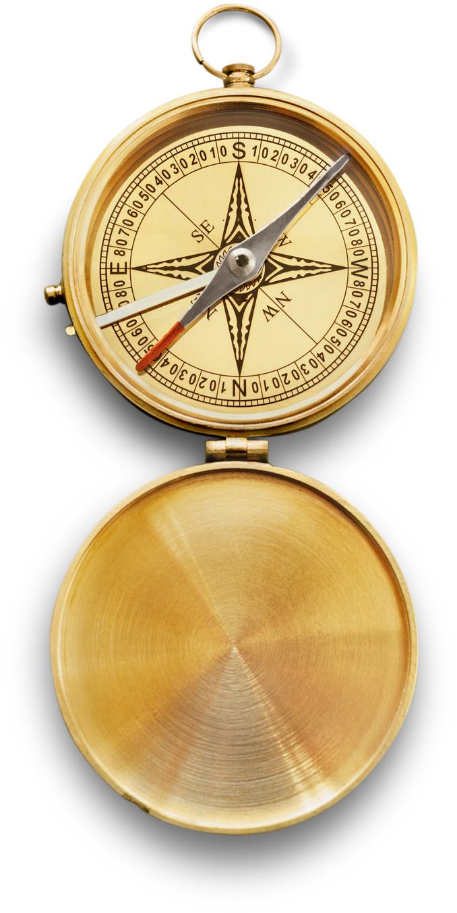
RAPPERSWIL, WARSZAWA, ZAKOPANE...
W ZAKOPANEM
PISARZ W TRAKCIE PRACY
PODCZAS POBYTU W SZWAJCARII

Slide 10
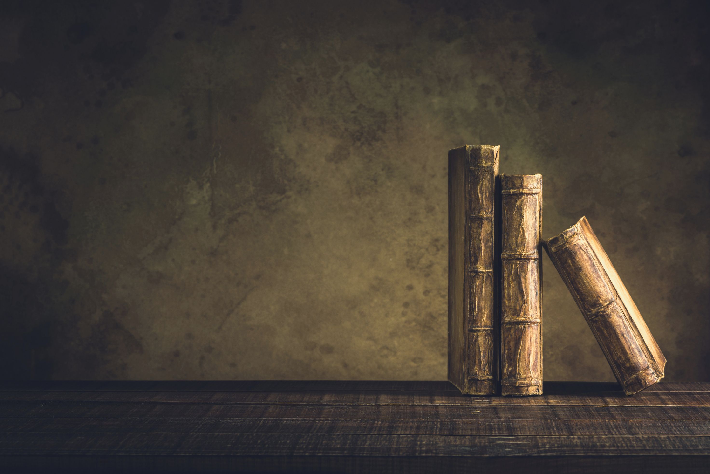
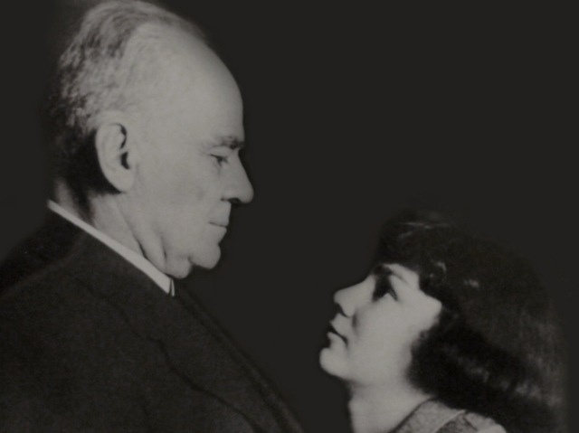
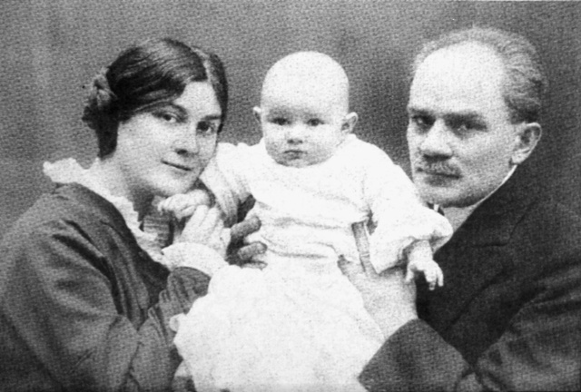
PISARZ Z CÓRKĄ MONIKĄ
I Z SYNEM ADAMEM

Slide 11
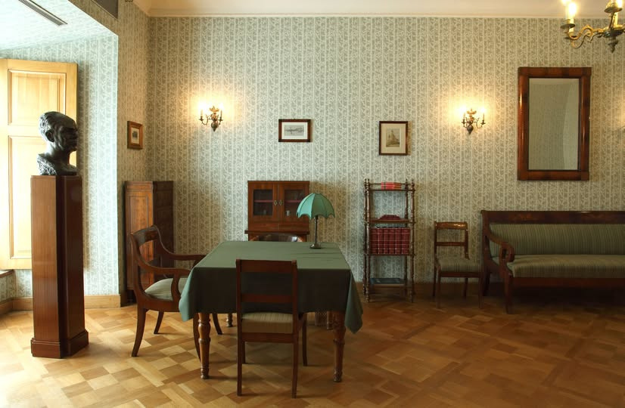
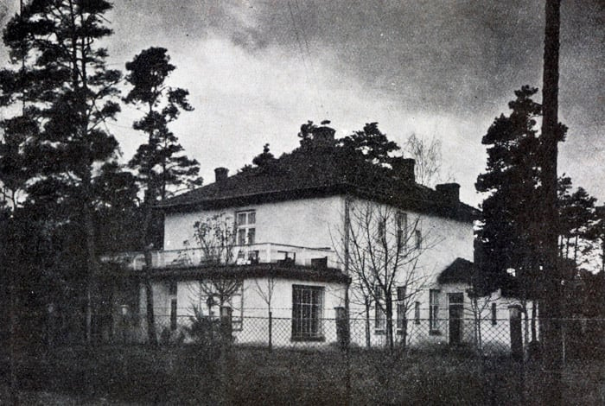
WILLA ŻEROMSKIEGO W KONSTANCINIE
Rekonstrukcja mieszkania pisarza na Zamku Królewskim

Slide 12
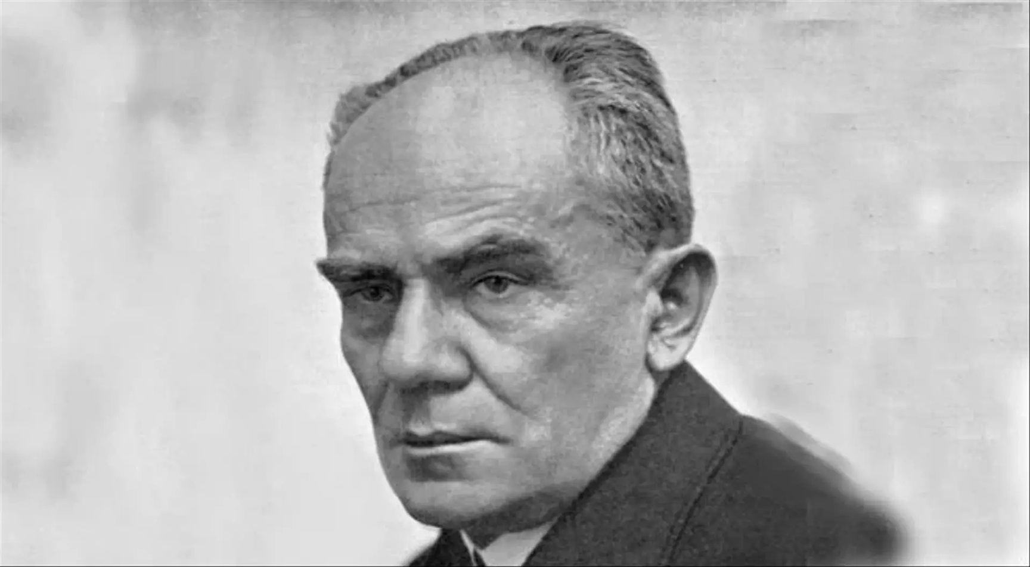
BYŁ SUMIENIEM NARODU...
STEFAN ŻEROMSKI ZMARŁ 20 LISTOPADA 1925 R.
ZOSTAŁ POCHOWANY NA CMENTARZU EWANGELICKO-REFOMOWANYM W WARSZAWIE

Slide 13





NAJWAŻNIEJSZE DZIEŁA STEFANA ŻEROMSKIEGO

Slide 14
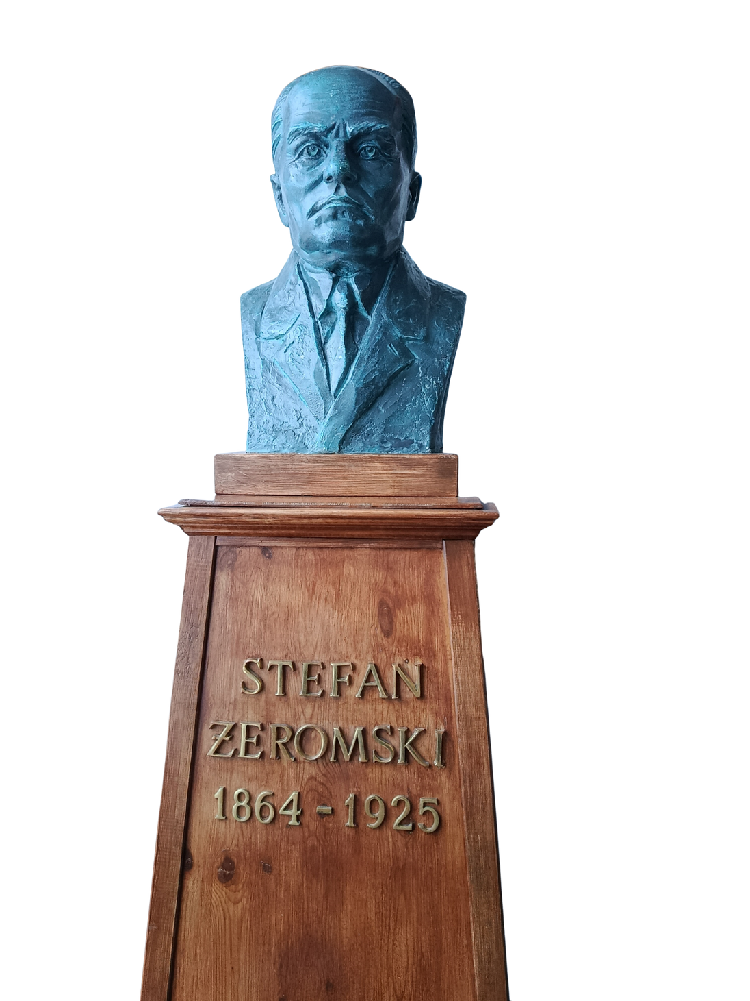
PATRON GIMNAZJUM W POLICZNIE

Slide 15
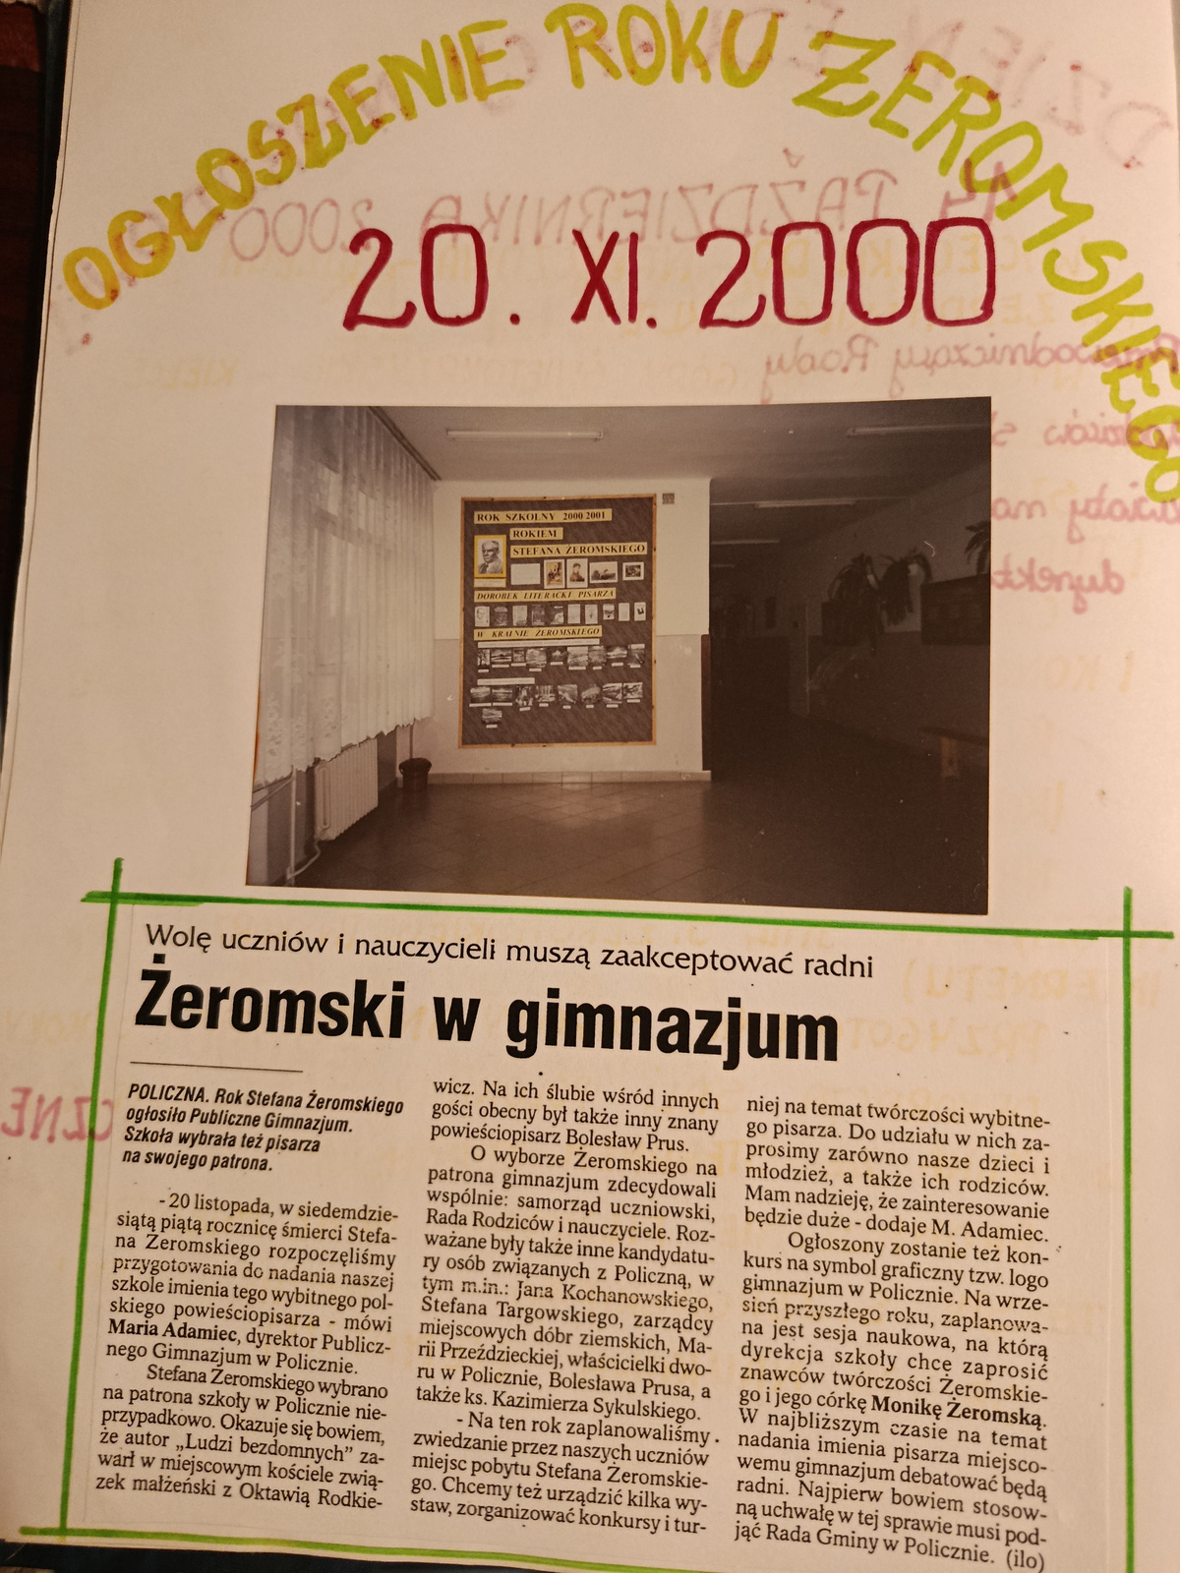
W 2000 R. STEFANA ŻEROMSKIEGO WYBRANO NA PATRONA GIMNAZJUM W POLICZNIE

Slide 16
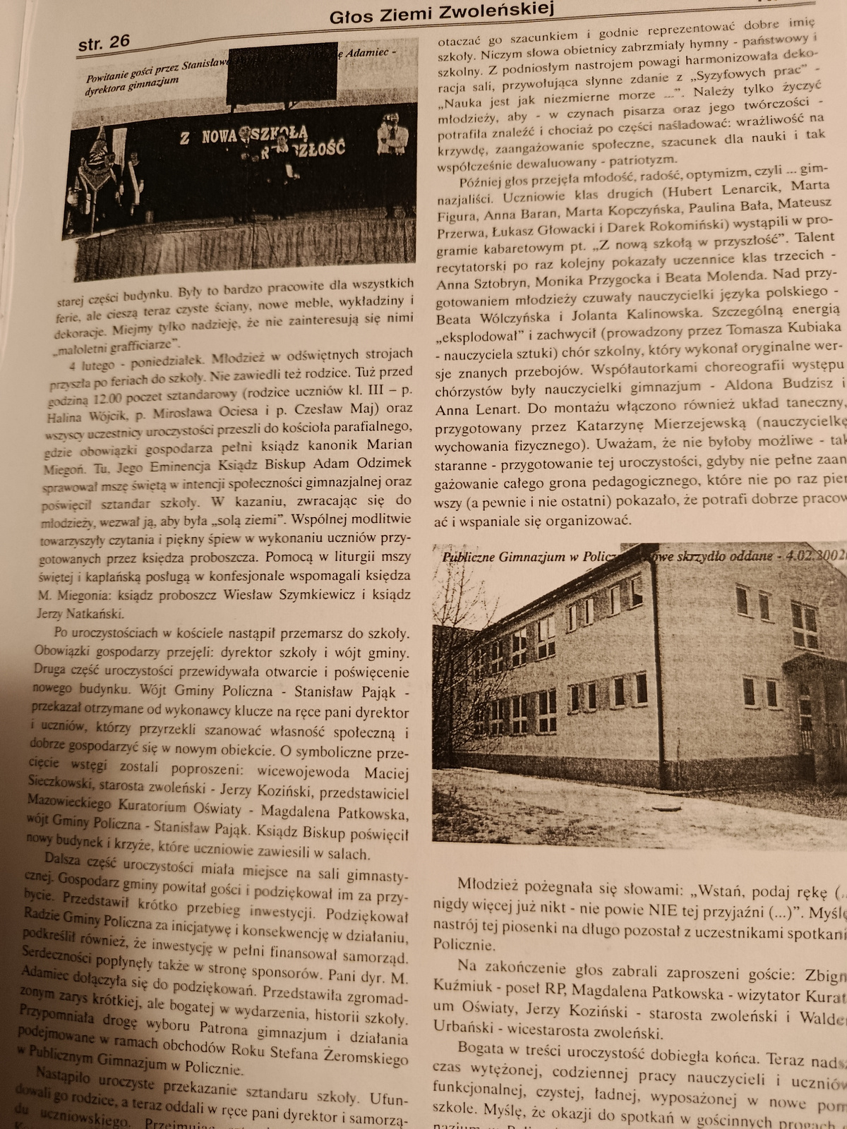
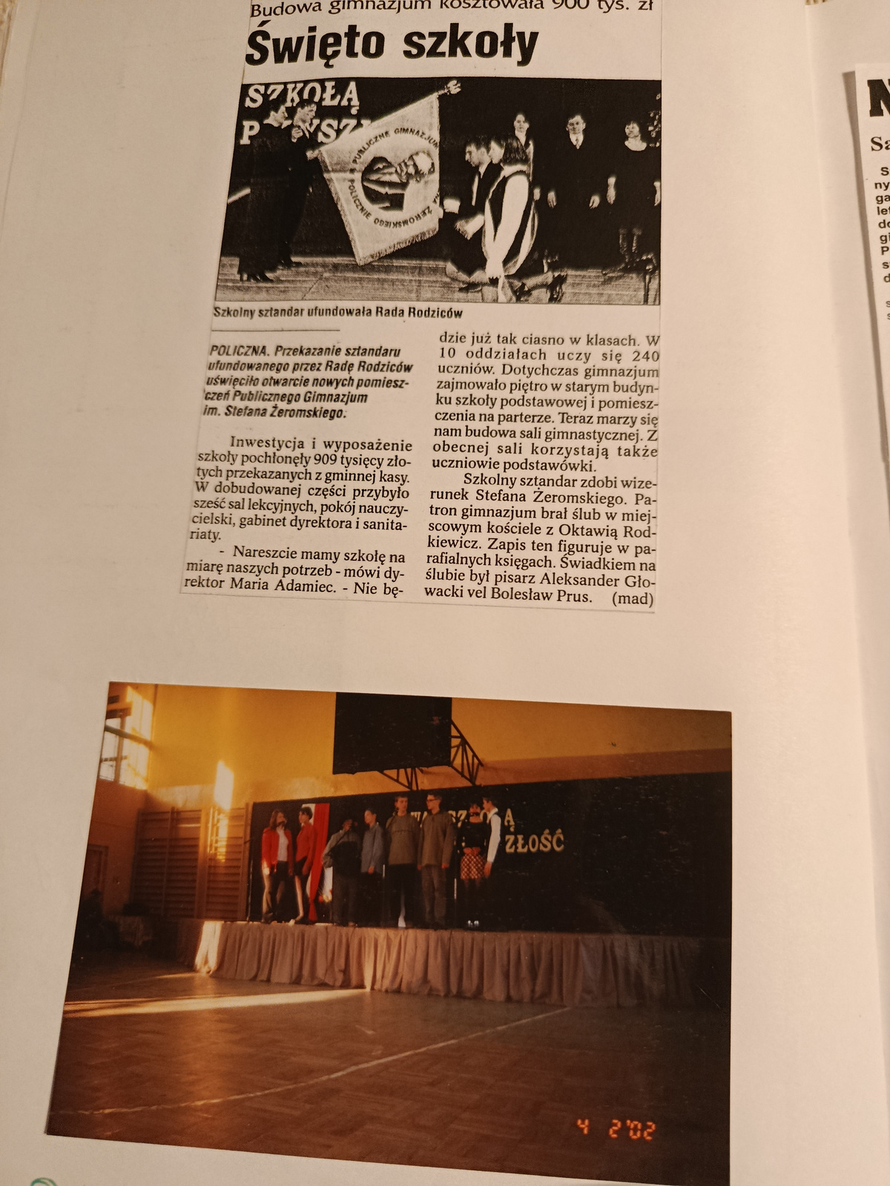
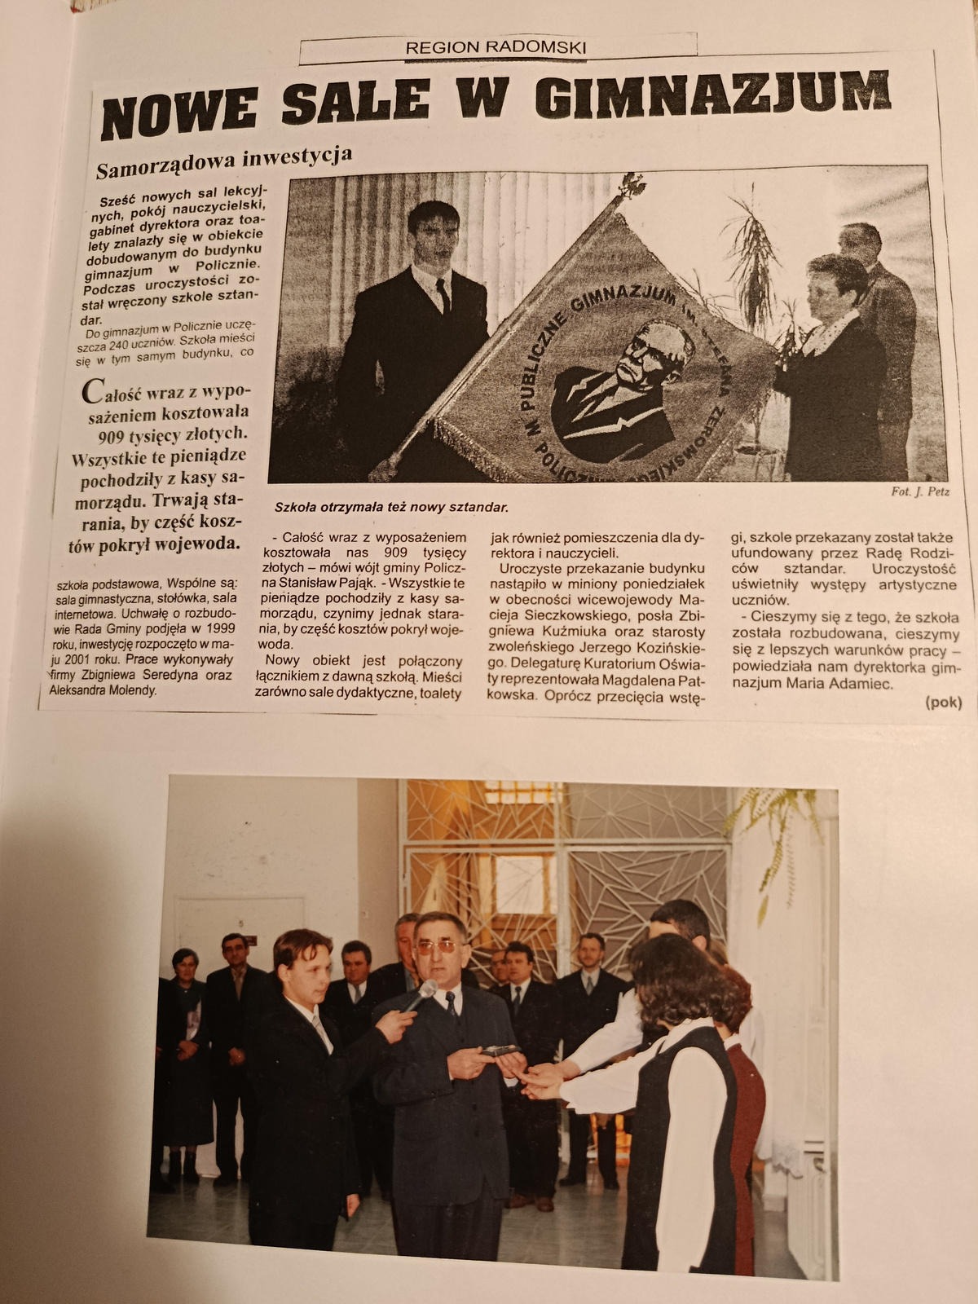
UROCZYSTEGO PRZEKAZANIA BUDYNKU GIMNAZJUM DOKANANO 04.02.2002 R.

Slide 17
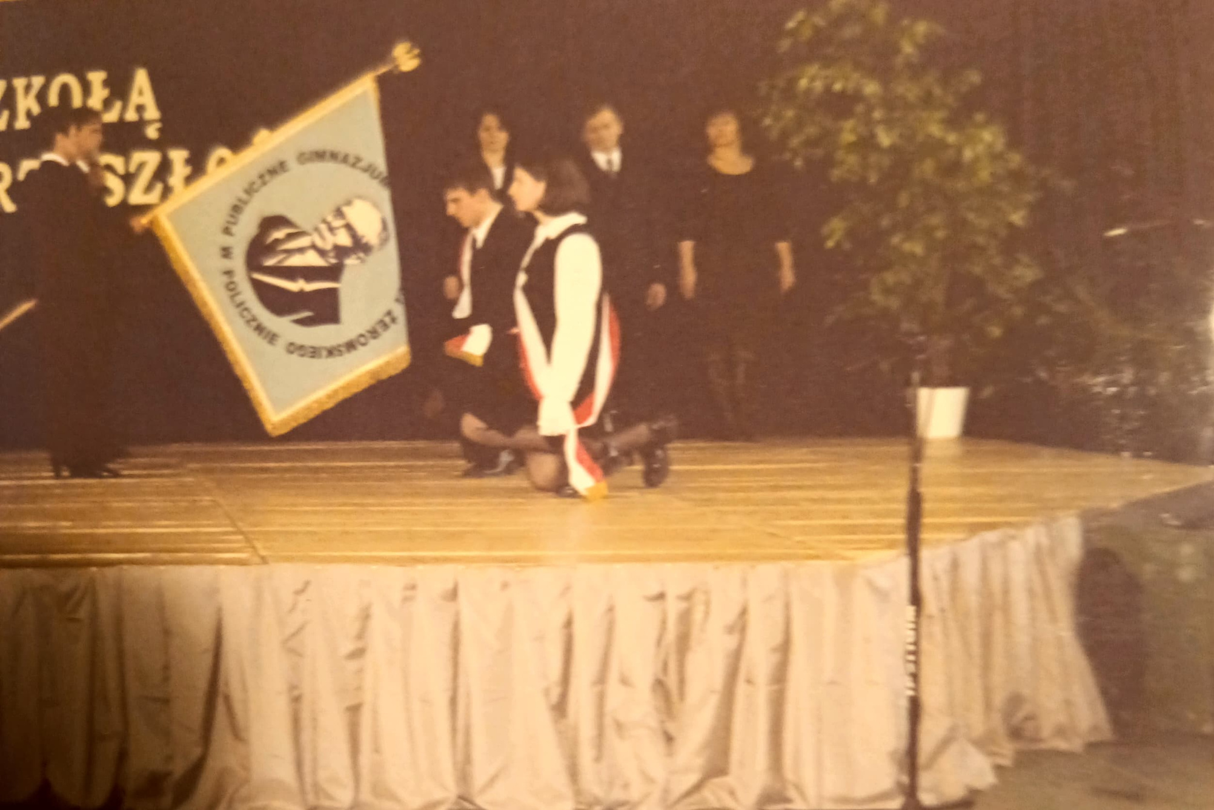
PRZEKAZANIE SZTANDARU 04.02.2002 R.

Slide 18
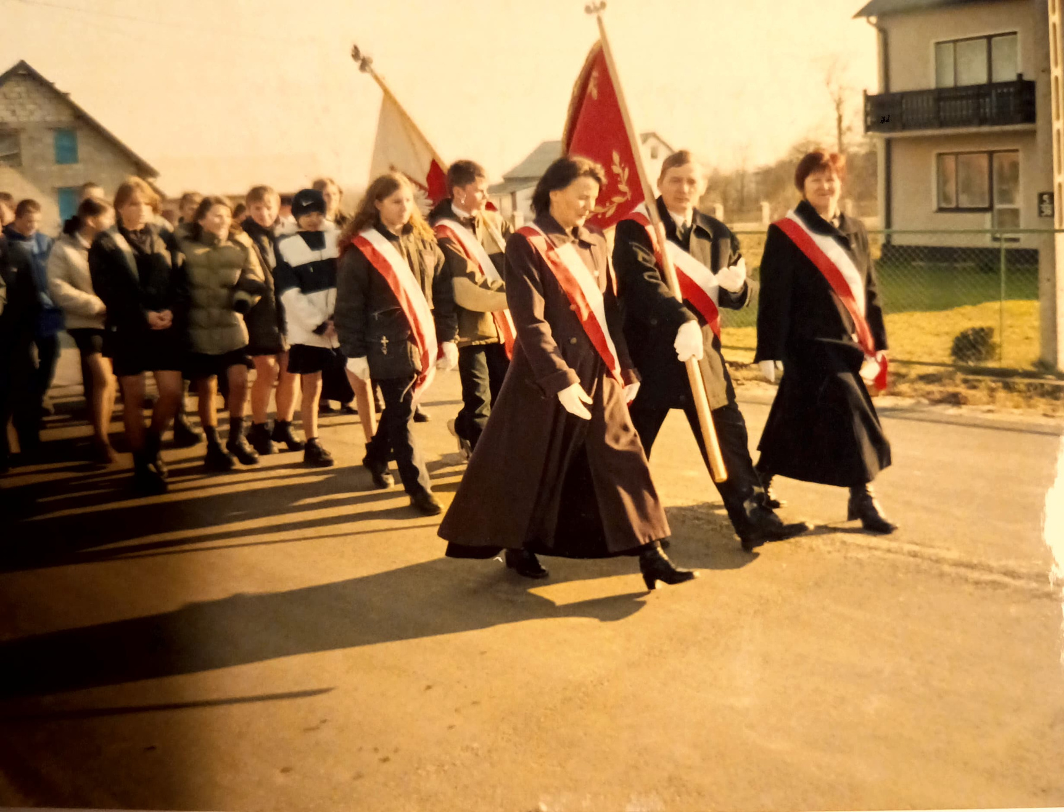
UROCZYSTOŚCI ZWIĄZANE Z OTWARCIEM BUDYNKU GIMNAZJUM

Slide 19
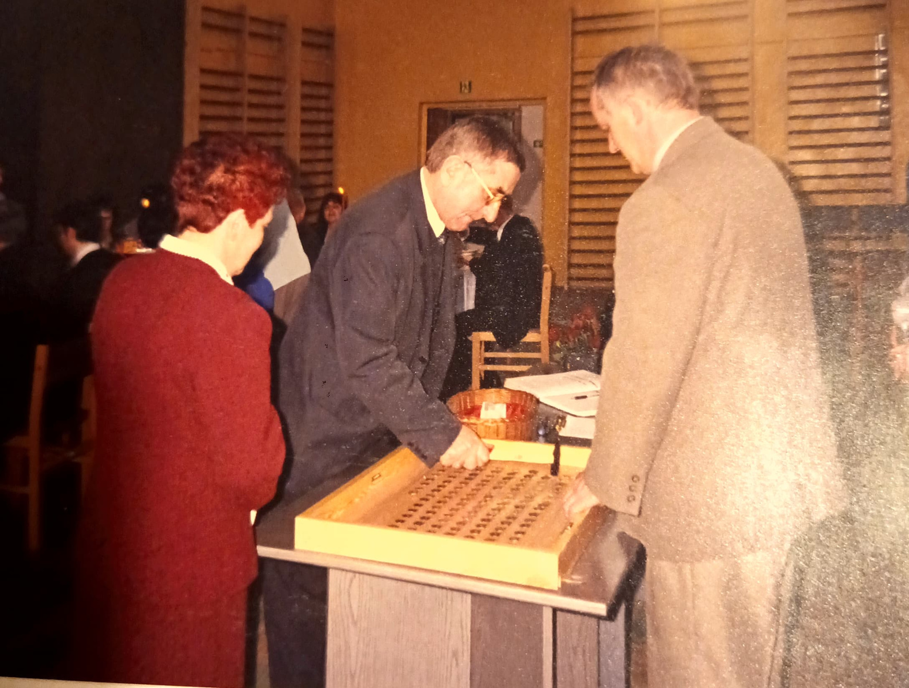
WBIJANIE PAMIĄTKOWYCH GWOŹDZI

Slide 20
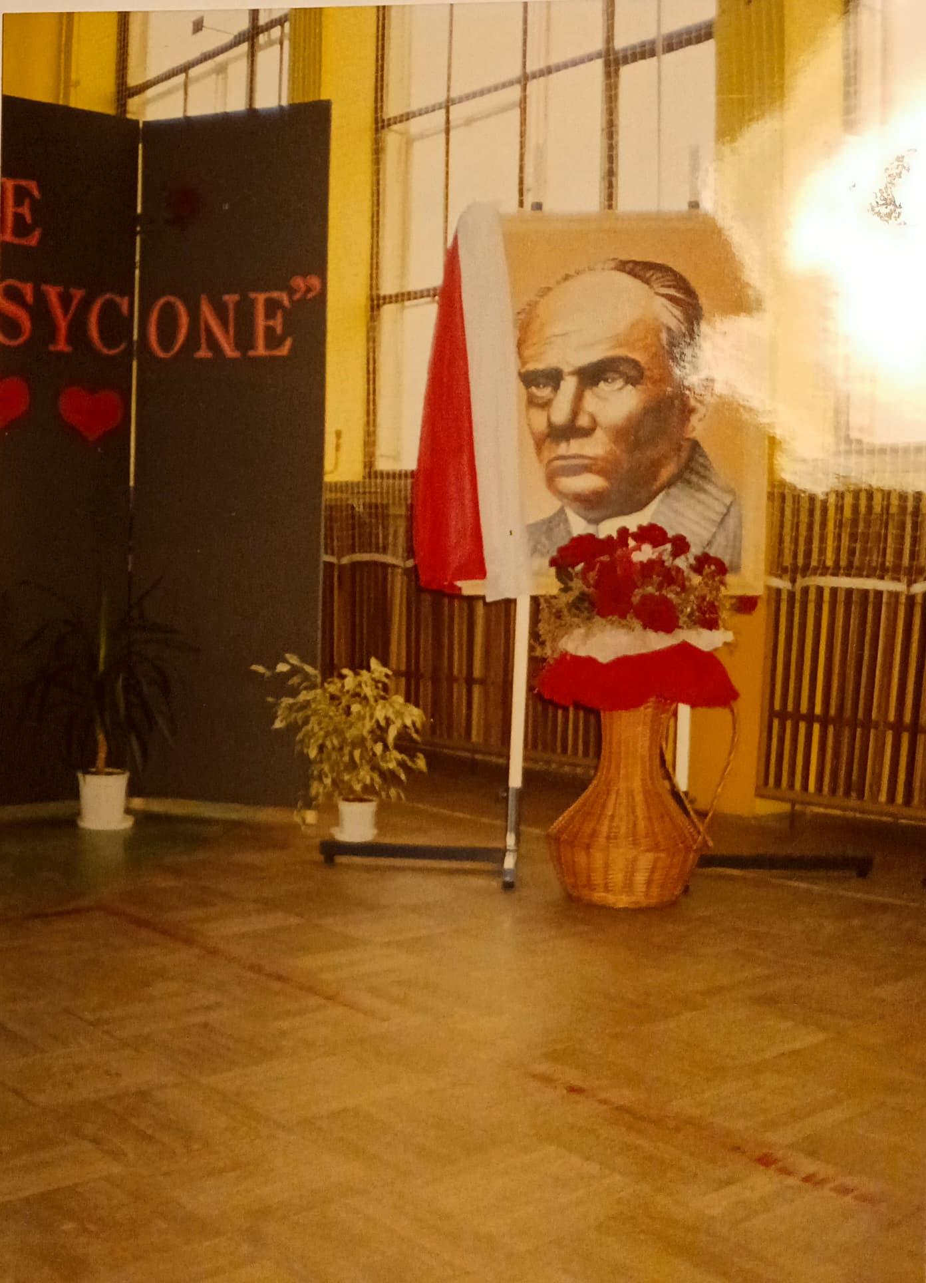
UROCZYSTOŚCI ZWIĄZANE Z OTWARCIEM BUDYNKU GIMNAZJUM

Slide 21
PATRON ROKU
STEFAN ŻEROMSKI 1864-1925

